Slide 1
Экология и энергосбережение
Работу выполняли : учащиеся 9 б класса

Slide 2
В настоящее время энергосбережение - одна из приоритетных задач. Это связано с дефицитом основных энергоресурсов, возрастающей стоимостью их добычи, а также с глобальными экологическими проблемами. Поэтому возникает необходимость разумного энергосбережения. Самый простой способ уменьшить загрязнение окружающей среды - это экономия энергии.

Slide 3
Содержание: * В начале урока мы знакомили детей с проблемой экологии и энергосбережении (главными персонажами стали энергия , свет и тепло)
1) Игра “Отгадай по звуку”
Задача детей была отгадать прибор по звуку.
Игра учит обращать внимание на звуки включенных электроприборов.
2) Игра “Пульт управления”
Каждый ученик пишет любой электроприбор на листочке , затем ведущий собирает эти листочки и кладет в шапку. После этого ведущий вызывает любого ученика к доске и он должен вытащить из этой шапки листочек с электроприбором, и изобразить этот прибор, что бы остальные ученики отгадали его.
3) Игра “Выключатели”
Все дети были выключателями. Когда они сидят-они “выключены”,когда они стоят-они “включены”.Ведущий рассказывает историю, а дети должны выполнять его команды. Например:’’Маша вошла в темную комнату и решила сделать уроки ,она подошла к столу и свет ВКЛЮЧИЛА(дети встали).Она ушла из комнаты и свет ВЫКЛЮЧИЛА(дети сели).
Игра показывает ученикам, что во время работы электроприборы ‘’устают”,как и они, когда долго стоят.

Slide 4
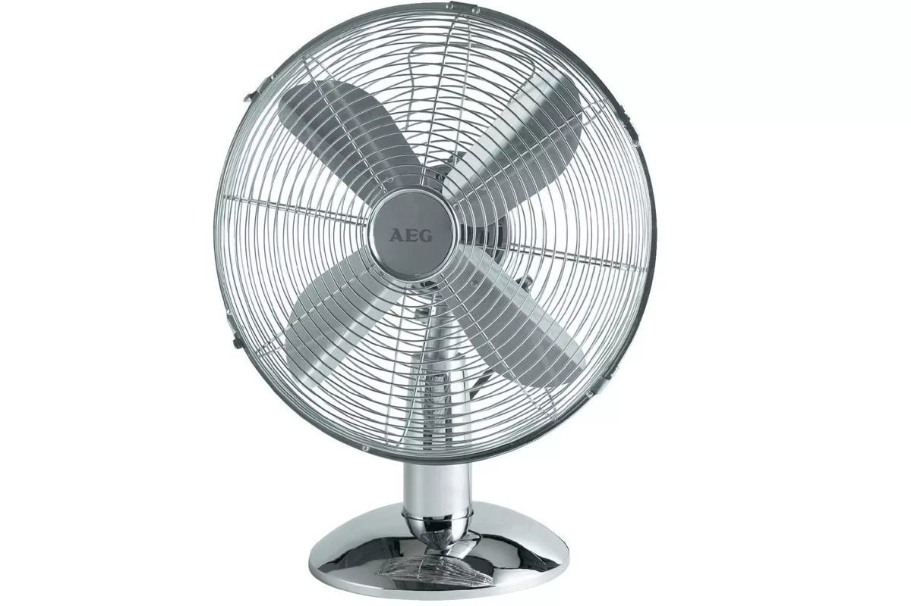
Звуки бытовых приборов
Вентилятор
Звук выключателя
Дверной звонок
Радио
Работа холодильника

Slide 5
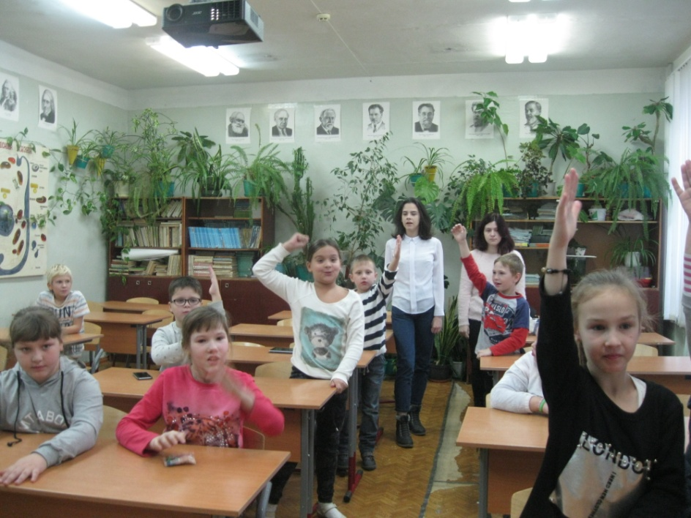
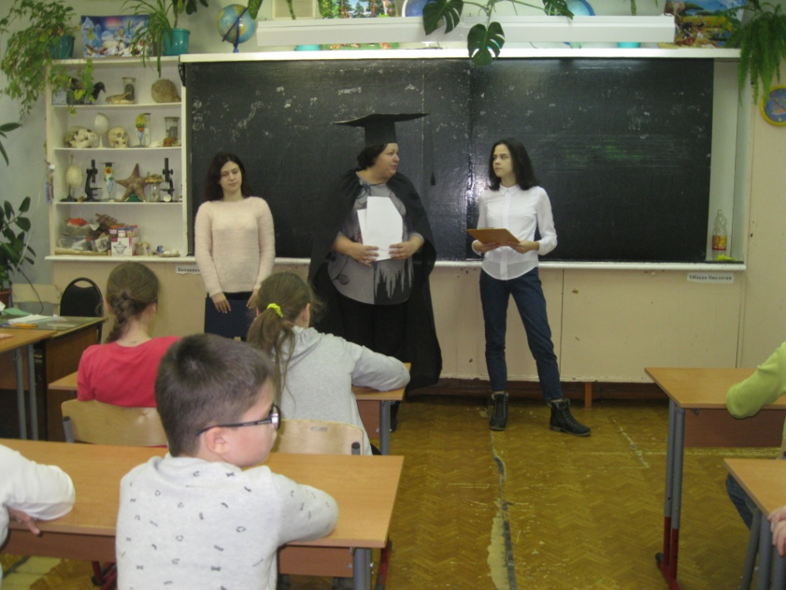
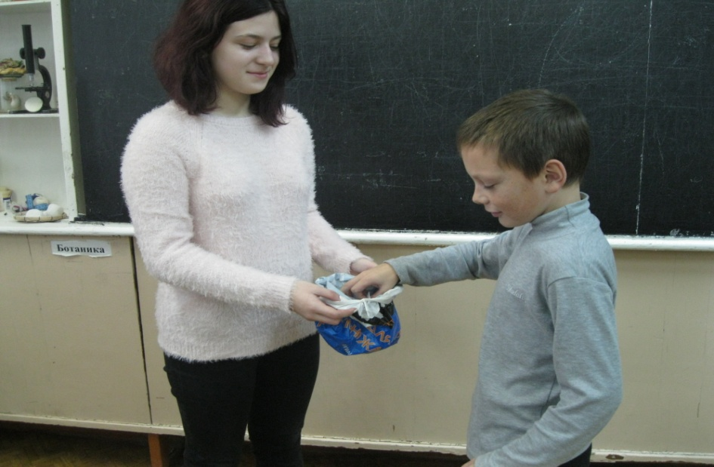
Сценарий в действии

Slide 6
Отзывы детей :
1)Узнали о необходимости разных видов энергии для жизни людей
2)Научились распознавать бытовые приборы по звуку
3)Узнали разные способы экономии энергии
4)Расскажут о занятии родителям
5)Обязательно будут выключать не используемые приборы
6)Понравились все игры о энергии

Slide 7
Спасибо за внимание !

